Slide 1
학생관리
시스템
조 이름 : 졸리조 / 조장 : 최지현 / 조원 : 김은숙, 박민성, 최지현

Slide 2
1
선정 내용 및사양정의
목차
2
모듈 정의
3
팀 프로젝트
완성

Slide 3
1
학생 관리 시스템
선.
선정 내용 및 사양정의
학생의 출석, 과제, 시험의 결과들을 가지고
장학금, 전화 그리고 퇴원을 결정하는 시스템입니다.

Slide 4
1
선정 이유
택시미터기와 학생관리 시스템 중 고민 하였지만 좀 더
기능을 추가할 수 있는 학생관리 시스템을 선택.
시스템
선정,정의
평소에 아르바이트를 하면서 경험할 수 있었던 학생들의 등록, 장학금, 퇴원 등의 전반적인 학생 관리 시스템을 직접 구현해보고 싶다는 생각이 들어 선정하게 되었다.

Slide 5
1
시스템 사양정의
성적 입력과 출석 여부, 과제 제출여부를 따로 입력 받고 결합하여
등급 산출
시스템
선정,정의
학생 한 명을 관리하는 시스템으로써 학생의 출석여부, 과제 제출여부 그리고 시험 성적을 입력 받아 등급으로 나누어 출력값으로 학생의 퇴원 여부, 부모님 호출,장학금 지급 여부가 결정되는 시스템이다.

Slide 6
1
제한사항 및 전제조건
정한 제한사항과 전제조건은 입력할 시 반드시 고려하는 것으로 함.
시스템
선정,정의
제한사항 : 실제 학원에서는 학생 수가 몇 백명이지만 우리가 만드는 시스템 상에서는 입력의 수가 한계가 있다고 판단하였고 여러 명의 학생 수가 있다하더라도 사람마다 똑같은 시스템의 반복이기 때문에 의미가 없다고 판단하여 입력 수를 한 명을 기준으로 결정하였다.
전제조건 : 학생 한 명은 반드시 다니며 스스로 퇴원하는 경우는 없다.

Slide 7
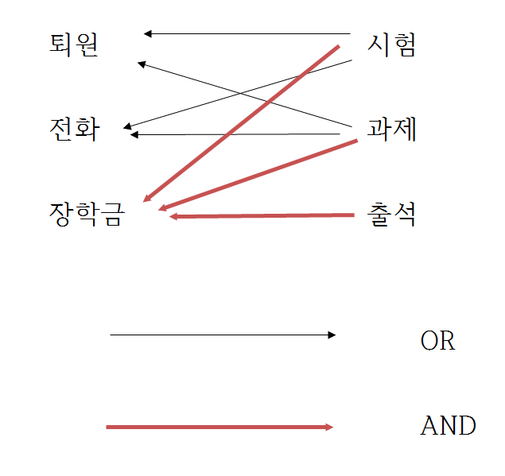
1
모듈 별 관계도
각각의 모듈이 어떤 관계를 가지고 있는지 나누었고 시험, 과제,
출석 모듈이 퇴원, 전화, 장학금 모듈에 영향을 주는 방식을 띄고 있다.
시스템
선정,정의

Slide 8
2
시험 모듈의 상태표
성적 나누기
PART별
회로
입력 변수 |  |  | 의미
FIRST | SECOND | THIRD
0 | 0 | 0 | F등급
0 | 0 | 1
0 | 1 | 0 | C등급
0 | 1 | 1
1 | 0 | 0 | B등급
1 | 0 | 1
1 | 1 | 0 | A등급
1 | 1 | 1

Slide 9
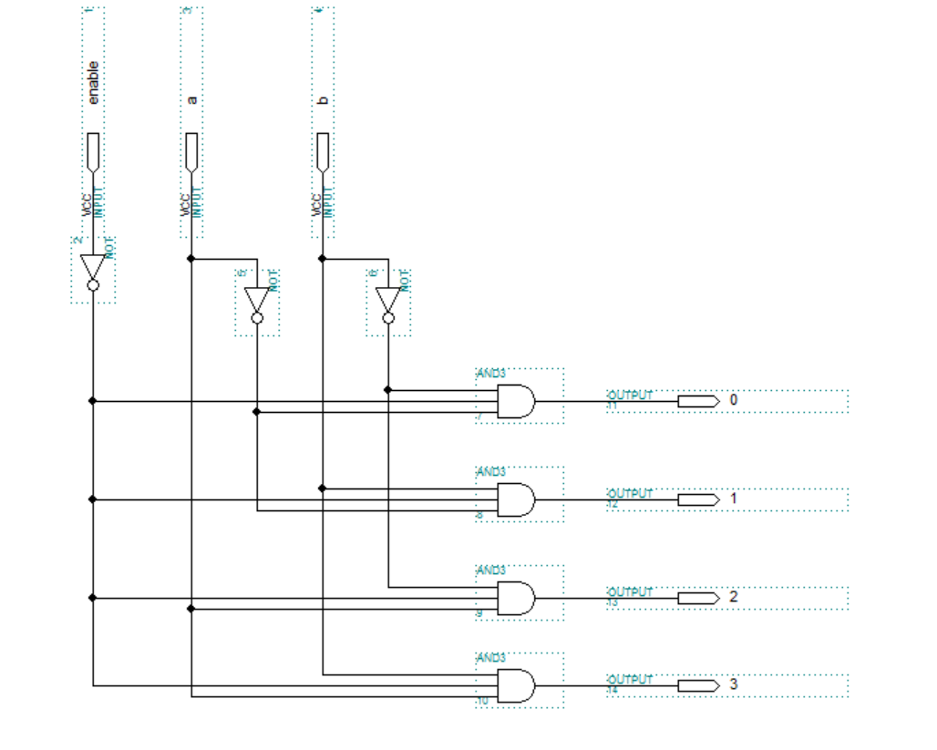
2
시험 모듈의 상태표
성적 나누기
PART별
회로
First == enable
Second == a
Third == b

Slide 10
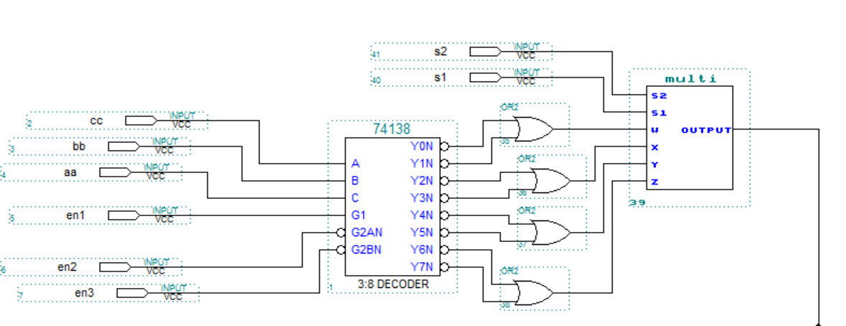
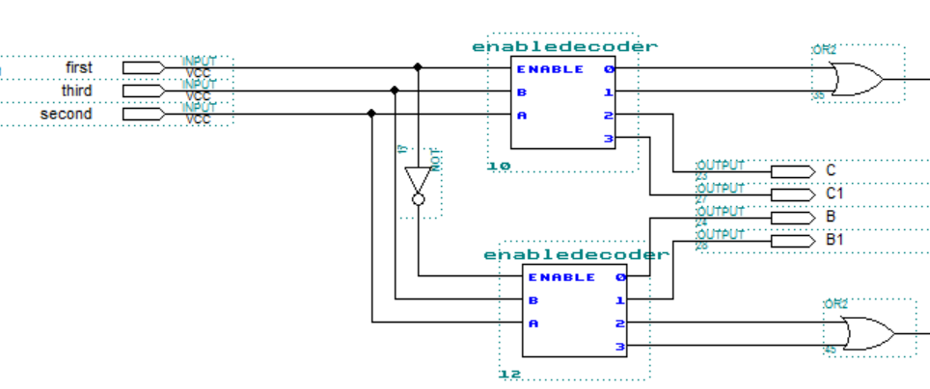
2
시험 모듈 점수 나누는 회로
현재 상태와 다음상태 그리고 플립플롭의 입력 설정
PART별
회로

Slide 11
2
시험 A등급의 상태도
PART별
회로
0
1
1
A0/0
A1/0
A2/1
1
0
0
_{A등급의 순차회로 상태도}

Slide 12
2
시험 모듈의 A등급 상태표
현재 상태와 다음상태 그리고 플립플롭의 입력 설정
PART별
회로
q1q2 |  | q1*q2* |  | Z
 |  | x=0 | x=1 | x=0 | x=1
0 | 0 | 00 | 01 | 0 | 0
0 | 1 | 00 | 10 | 0 | 1
1 | 0 | 00 | 10 | 0 | 0
1 | 1 | XX | XX | X | X
A0회 == 00
A1회 == 01
A2회 == 01

Slide 13
2
시험 모듈의 A등급 상태표
현재 상태와 다음상태 그리고 플립플롭의 입력 설정
PART별
회로
x | q1 | q2 | q1* | q2* | J1 | K1 | J2 | K2
0 | 0 | 0 | 0 | 0 | 0 | X | 0 | X
0 | 0 | 1 | 0 | 0 | 0 | X | X | 1
0 | 1 | 0 | 0 | 0 | X | 1 | 0 | X
0 | 1 | 1 | 0 | 0 | X | 1 | X | 1
1 | 0 | 0 | 0 | 1 | 0 | X | 1 | X
1 | 0 | 1 | 1 | 0 | 1 | X | X | 1
1 | 1 | 0 | 1 | 0 | X | 0 | 0 | X
1 | 1 | 1 | 0 | 0 | X | 1 | X | 1
J1=x*q1’*q2
J2=x*q2’
K1=q1*q2’
K2=q1*q2’
Z=x*q1’*q2
12

Slide 14
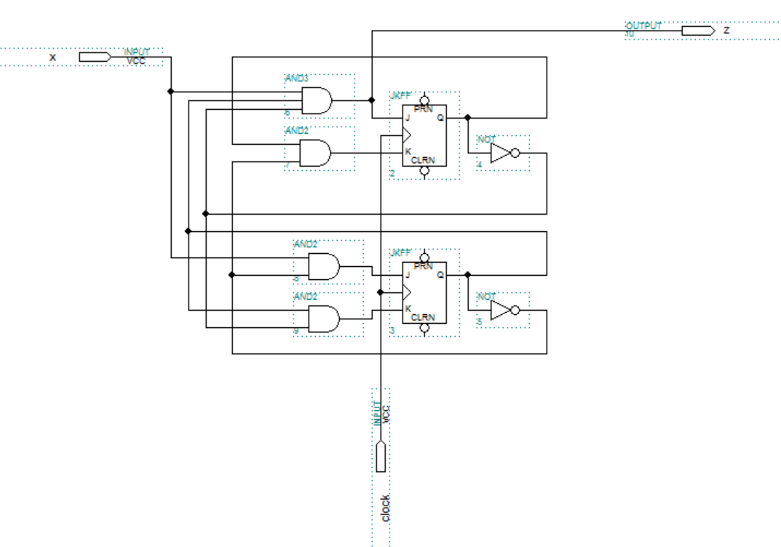
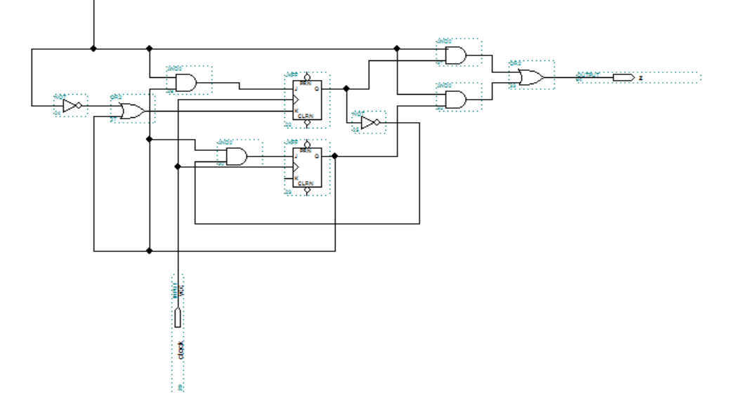
2
시험 A등급의 순차회로도
PART별
회로

Slide 15
2
시험 F등급의 상태도
PART별
회로
0
1
1
1
F0/00
F1/01
F2/10
1
0
0
_{F등급의 순차회로 상태도}

Slide 16
2
시험 모듈의 F등급 상태표
현재 상태와 다음상태 그리고 플립플롭의 입력 설정
PART별
회로
q1q2 |  | q1*q2* |  | Z1Z2
 |  | x=0 | x=1 | x=0 | x=1
0 | 0 | 00 | 01 | 00 | 01
0 | 1 | 00 | 10 | 00 | 10
1 | 0 | 00 | 01 | 00 | 01
1 | 1 | 00 | XX | 00 | XX
F0회 == 00
F1회 == 01
F2회 == 01

Slide 17
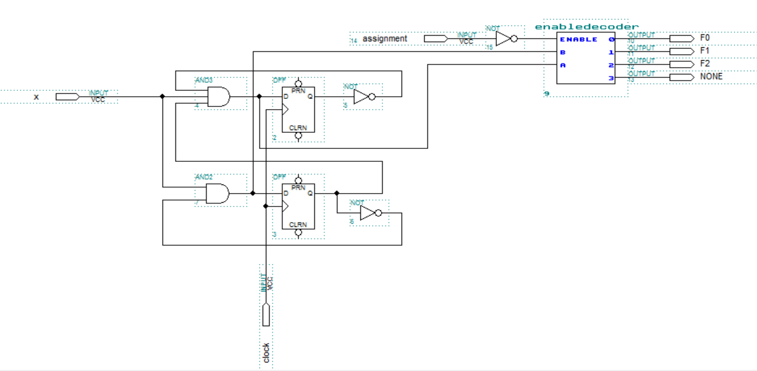
2
시험 모듈의 F등급 상태표
PART별
회로
결석 했을 때 회로가 아예 안돌아 가게 만들어놓음

Slide 18
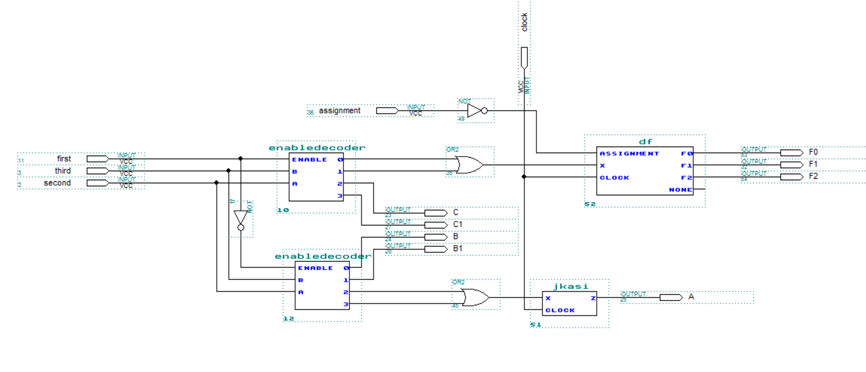
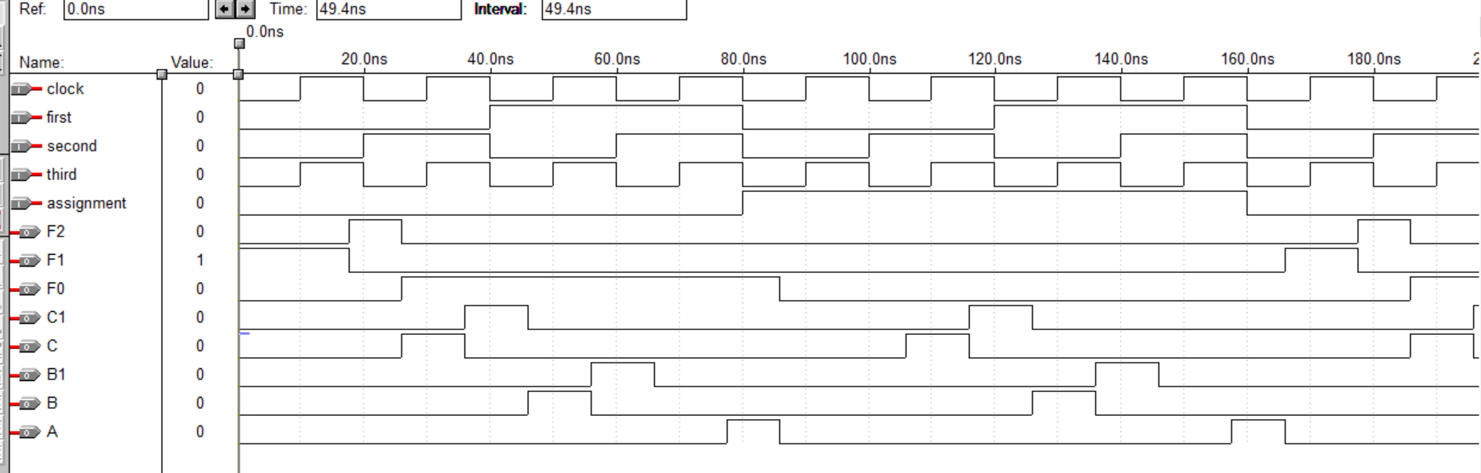
2
시험 모듈
시험
모듈

Slide 19
2
과제 모듈의 상태표
현재 상태와 다음상태 그리고 플립플롭의 입력 설정
PART별
상태표
현재 상태 |  | 다음 상태 |  | 플립플롭 입력 |  |  |  | 출력
Q_{B} | Q_{A} | Q*_{B} | Q*_{A} | J_{B} | K_{B} | J_{A} | K_{A} | Z_{A} | Z_{B}
0 | 0 | 0 | 1 | 0 | X | 1 | X | 0 | 0
0 | 1 | 1 | 0 | 1 | X | X | 1 | 0 | 1
1 | 0 | 1 | 1 | X | 0 | 1 | X | 1 | 0
1 | 1 | 0 | 0 | X | 1 | X | 1 | 1 | 1
Bit 설명
00: 과제 0번 10: 과제 2번
01: 과제 1번 11: 과제 3번
J_{A} = Q_{A}’ // K_{A} = Q_{A}
J_{B} = Q_{A} // K_{B} = Q_{A}

Slide 20
2
과제모듈의 상태도
0
PART별
상태도
00
0
1
1
0
01
11
1
10
1
0

Slide 21
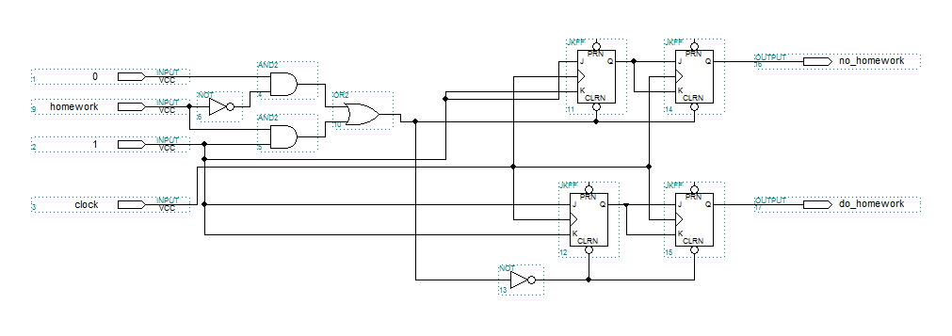
2
과제 모듈의 이전 회로
중간발표때 짰던 회로는 숙제를 한 경우와 안 한 경우를 멀티플렉서로 나누면서 굳이 하지 않아도 되는 작업을 진행하였다.
PART별
회로

Slide 22
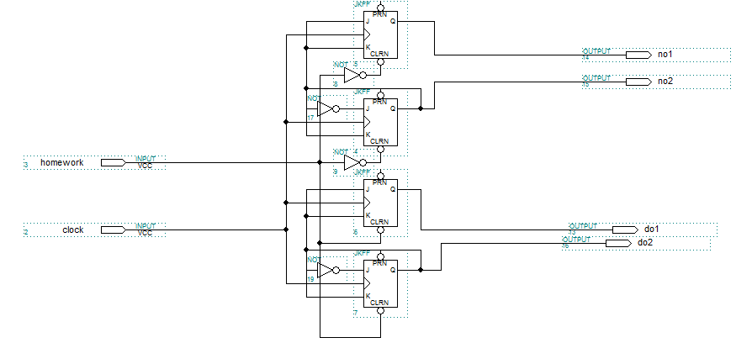
2
과제 모듈의 완성 회로
각각의 jk플립플롭이 하나의 비트씩 맡는 역할을 한다.
PART별
회로

Slide 23
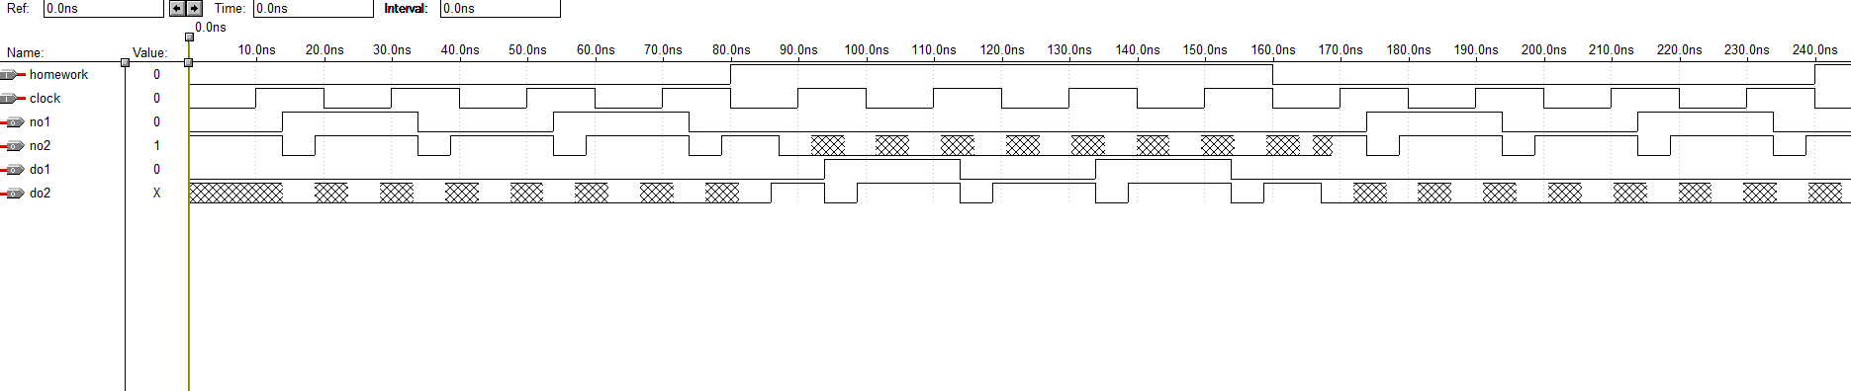
2
과제 모듈의 완성 회로
과제모듈 회로로로로로로
PART별
회로
Homework를 한 경우는 0 하지 않은 경우는 1로 입력 받고
0인 경우에는 no출력이 생기고 1인경우에는 do 출력이 생긴다.

Slide 24
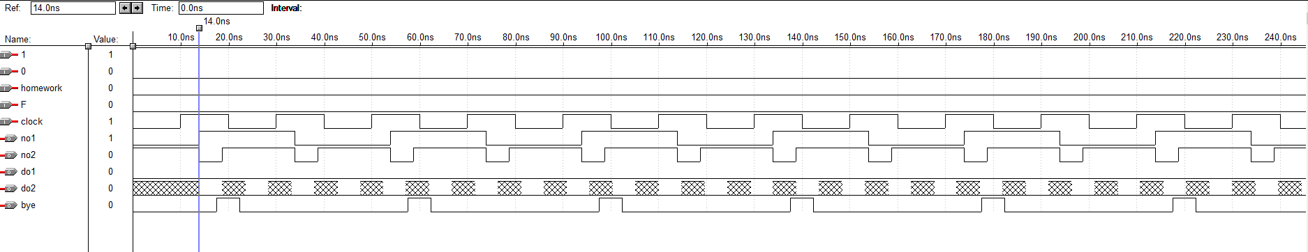
2
퇴원 모듈의 완성 회로
과제를 3번 하지 않은 경우마다 1을 출력하는 것을 볼 수 있다.
PART별
회로
11 일때 즉, 과제를 총 3회 하지 않았을 경우 퇴원이 된다. (homework가 0 이면 이미 과제 1번 안 한 것 이므로 01 부터 시작)

Slide 25
출석모듈의 상태표
Q1Q2 | 상태 | 의미
00 | A | 출석 0번
01 | B | 연속 출석1번
10 | C | 연속 출석2번
11 | D | X

Slide 26
출석 모듈의 상태표
X | Q1Q2 | Q1`Q2` Q1`Q2` | J1K1 | J2K2 | Z
0 | 00 | 00 | 0X | 0X | 0
0 | 01 | 00 | 0X | X1 | 0
0 | 10 | 00 | X1 | 0X | 0
0 | 11 | 00 | X1 | X1 | 0
1 | 00 | 01 | 0X | 1X | 0
1 | 01 | 10 | 1X | X1 | 1
1 | 10 | 10 | X0 | 0X | 1
1 | 11 | 00 | X1 | X1 | 0

Slide 27
출석 모듈의 상태도
1
1
1
A
B
C
D
0
1
0
0
0

Slide 28
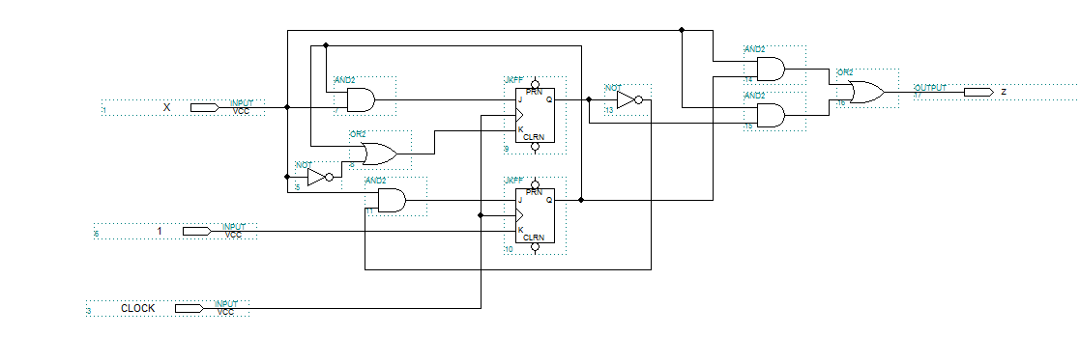
출석 모듈 순차회로도

Slide 29
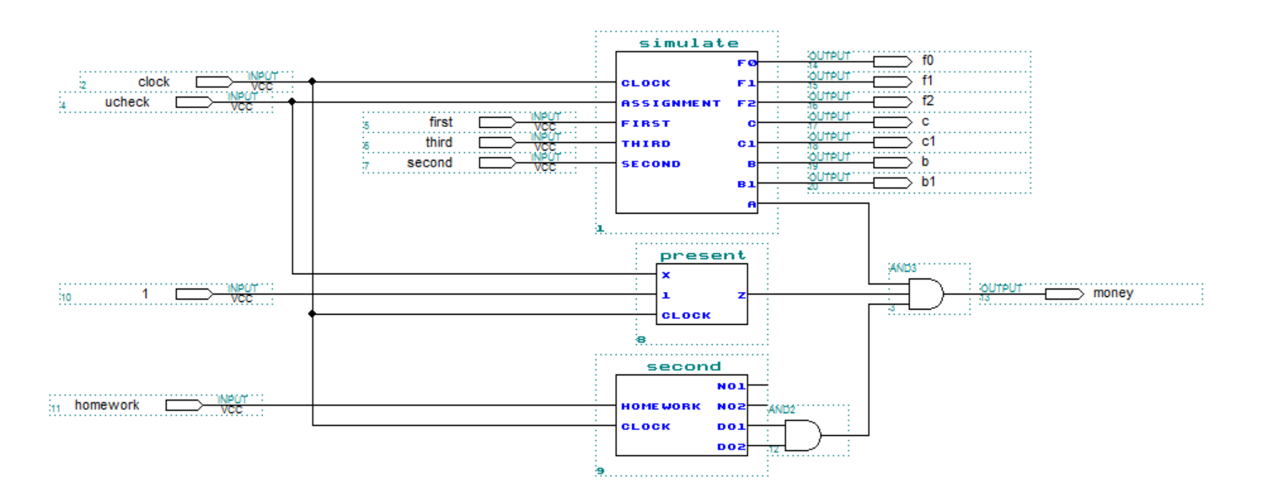
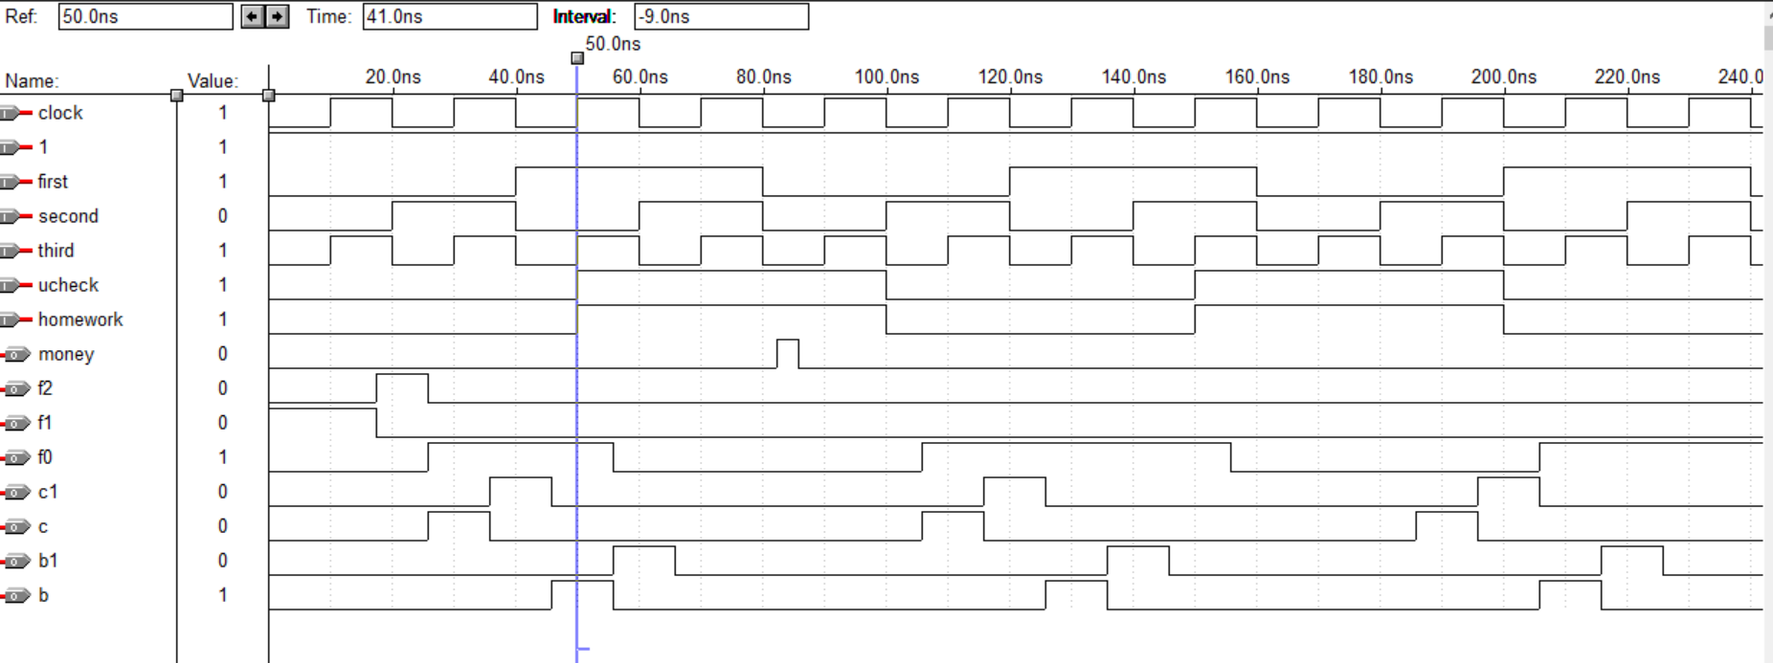
2
장학금 모듈
장학금
모듈

Slide 30
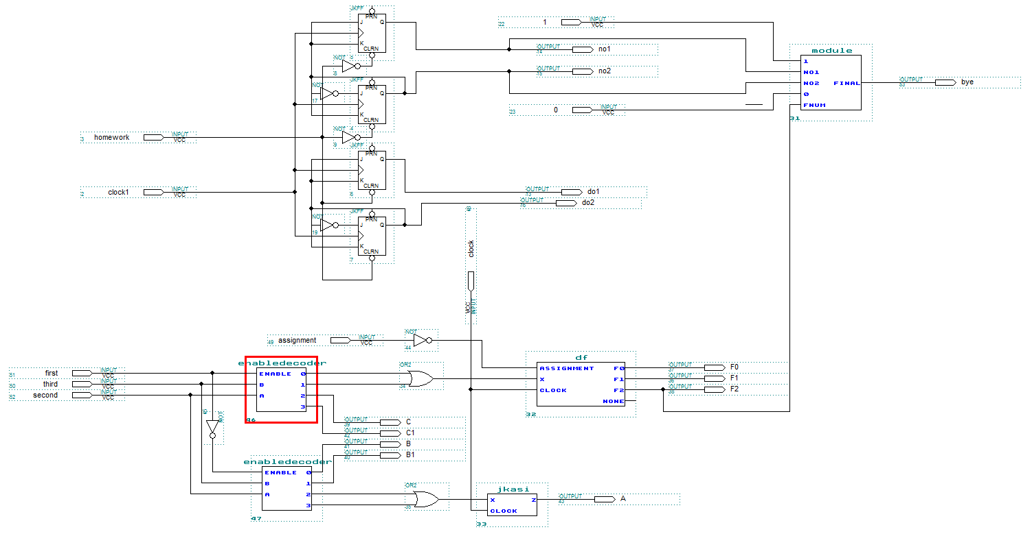
2
퇴원 모듈의 완성 회로
과제 3회 미제출과 F 2회 받을 시에 퇴원 모듈은 bye 라는 출력에 1을 출력한다.
퇴원
모듈

Slide 31
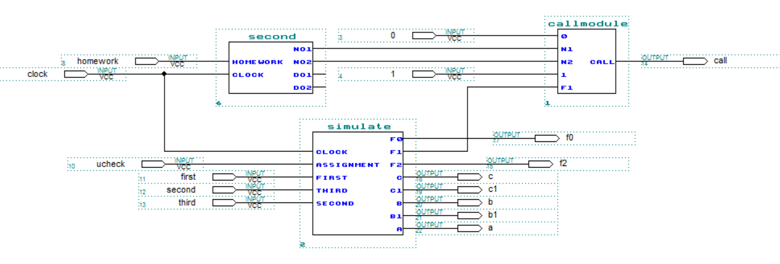
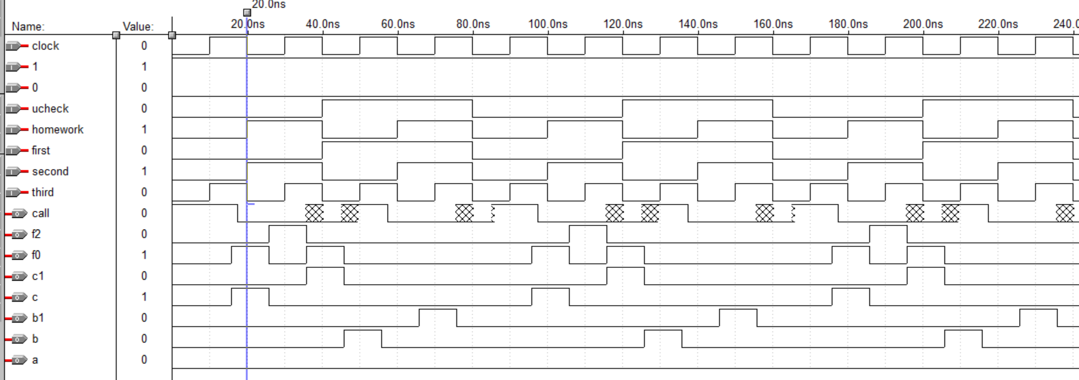
2
전화 모듈
전화
모듈

Slide 32
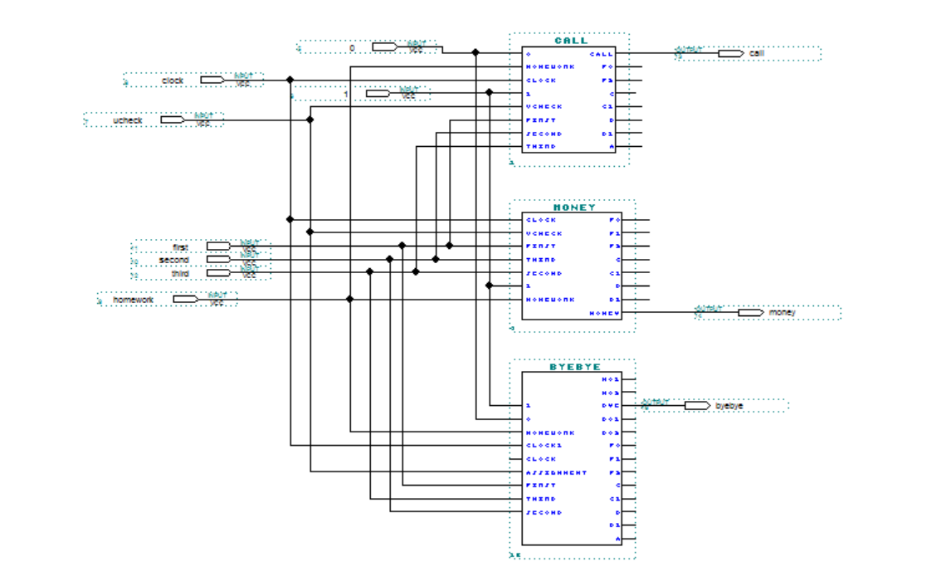
3
프로젝트 모듈
전체
모듈

Slide 33
3
변경사항
변경
사항
시험 : 70점 이상인 학생들 중 A, B등급을 나누고 70점 미만 학생들 중 C, D, F 등급을 나눈다. => 절대 평가로 인해 A(100,90) B(80,70) C(60,50) F(40,30)으로 나뉨( 적절한 난이도 조절로 인해 성적 문제는 없다고 가정)

Slide 34
3
각 모듈 별 정의
가장 처음에 거쳐가는 모듈인 시험, 과제, 출석 모듈이 있고
그것을 결합해 출력을 내는 장학금, 퇴원, 전화 모듈이 있다.
시스템
입출력정의
장학금 : 연속 2회 시험 A 등급 and 과제 3회 연속 제출 and 연속 2회
출석시 장학금 받는 것으로 출력된다. 입력은 시험, 과제, 출석에서 연결된다.
전화 : 과제 1회 미제출 or 시험 1회 F등급 의 경우에 부모님께 전화 가는 것으로 출력된다. 입력은 과제, 시험에서 연결된다.
퇴원 : 연속 2회 시험 F등급 or 과제 미제출 2회했을 시에 퇴원 시키는 것으로 출력된다. 입력은 시험, 과제에서 연결된다.

Slide 35
감사합니다.

